Slide 1
Om Utviklingsfondet og Guatemala
Til lokallagene i Norges Bygdekvinnelag, høsten 2018
Notes:
Til deg som skal holde denne presentasjonen: I denne malen finner du et fullstendig manus for en presentasjon om Utviklingsfondet og vårt arbeid i Guatemala, som er fokusland for Norges Bygdekvinnelags internasjonale arbeid. Du kan med fordel tilpasse det og gjøre det på ditt eget språk, men det er viktig at hovedpoengene forblir de samme ☺ Lykke til! Dersom du skulle få spørsmål som du ikke kan svare på, er det fint om du noterer spørsmålene ned og sier at du skal finne ut av det, så er det bare å ta kontakt med oss på anna@utviklingsfondet.no, så hjelper vi deg. Bildene i presentasjonen er tatt av Harald Herland, Applaus film&TV (gjelder lysbilde 1-4, 7, 9-10 & 15).

Slide 2
Utviklingsfondet bekjemper sult og fattigdom.
Hver år når Utviklingsfondet ut til 500 000 mennesker i Afrika, Asia og Mellom-Amerika.
Utviklingsfondet bidrar til nok og sunn mat, bedre økonomi, klimatilpasning og økt makt og innflytelse over egne liv.
Mat, miljø og utvikling henger sammen.
Barna Edvin Andrer Gregorio Sales (7), Rudy Gregorio Sales (12) & Jason Gregorio Sales (4) bor i San Juan Ixcoy. Foreldrene deres har fått tilgang til mikrokreditt som de har brukt til å forbedre gårdsdriften.
Notes:
Utviklingsfondet jobber for å bekjempe sult og fattigdom. Målet med norsk bistand er å avskaffe fattigdom. Utviklingsfondet bidrar til å oppnå dette målet ved å arbeide for at fattige mennesker på landsbygda i utviklingsland får nok og sunn mat, bedre økonomi, er godt rustet i møtet med klimaendringer og kriser, og får økt makt og innflytelse over egne liv.
Hvert år når Utviklingsfondet ut til en halv million mennesker i Afrika, Asia og Mellom-Amerika (Etiopia, Somalia, Malawi, Mosambik, Nepal og Guatemala).
Sammenhengen mellom mat, miljø og utvikling er tydelig. Mange av verdens fattige mennesker er småbønder, som er avhengig e av det de selv dyrker for å få mat og tjene penger. Disse er spesielt utsatt for klimaendringer. Når flom og tørke rammer hyppigere og kraftigere enn tidligere, fører det til sult og enda mer fattigdom. Klimaendringer påvirker alle mennesker over hele verden, men rammer de fattige hardest.

Slide 3
Utviklingsfondet og Norges Bygdekvinnelag.
Utviklingsfondet er Norges Bygdekvinnelags nye samarbeidspartner om internasjonalt arbeid.
Norges Bygdekvinnelag vil støtte Utviklingsfondet økonomisk, og følge Utviklingsfondets arbeid i Guatemala.
Innsamling av penger og utveksling av kultur, kunnskap og erfaringer.
Håndarbeid, tradisjonsmat og kulturarv.
Laurencia Fabian (39) og Leticia Gregorio Hernandez (20) i Las Milpas har gjennom Utviklingsfondets arbeid fått tilgang til spareovner. De lokalt utviklede ovnene bruker mindre ved og fører røyken ut av kjøkkenet.
Notes:
Utviklingsfondet er Norges Bygdekvinnelags samarbeidspartner om internasjonalt arbeid. Norges Bygdekvinnelag og Utviklingsfondet inngikk i 2018 en treårig samarbeidsavtale. Norges Bygdekvinnelag skal støtte Utviklingsfondets arbeid økonomisk med 150 000 kroner årlig, og Norges Bygdekvinnelag vil i tillegg følge Utviklingsfondets arbeid med å fremme kvinners kår i Guatemala.
Det finnes mange fellespunkter mellom Norges Bygdekvinnelag og kvinnene i Guatemala. Mange av kvinnene som Utviklingsfondet jobber sammen med er engasjert i håndarbeid – i hovedsak veving og brodering – og ikke minst tradisjonsmat og kultur. Dette har vært avgjørende for valget å fokusere på Utviklingsfondets prosjekter i Guatemala.
I tillegg til pengeinnsamling vil det i avtaleperioden være muligheter for andre typer utvekslinger av både kultur, kunnskap og erfaring mellom bygdekvinner i begge

Slide 4
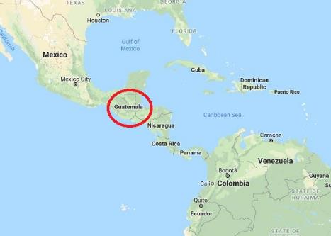
Om Guatemala.
Ulikheten er stor.
Stor fattigdom blant urfolksgrupper (Maya).
Småskala landbruk i høyfjellsområder.
Klimaendringer, feilernæring, press på urfolksterritorier.
Farlig for journalister og menneskerettsaktivister.
Utviklingsfondet jobber i høyfjellet i urfolksområder og avsidesliggende landsbyer. Småskalajordbruket er den viktigste sysselsettingen i disse områdene.
Notes:
Guatemala er et land med ekstrem høy grad av ulikhet mellom rik og fattig. FNs mat- og landbruksorganisasjon (FAO) anslår at over halvparten (53 prosent) av befolkningen lever i fattigdom. Blant urbefolkningen (de fleste er mayaer) er dette tallet så høyt som opptil 83 prosent.
Utviklingsfondet jobber i høylandet, sørvest i Guatemala (i områdene San Marcos, Quiche & Huehuetenango). Det er her urfolk bor tettest, hvor klimaendringene gjør seg mest gjeldene, og hvor folk har dårlig tilgang til jord. I tillegg er lite utbygd infrastruktur i disse områdene.
Småskala landbruk er den absolutt viktigste næringen her. Men livet som småbonde er tøft. Familiene driver sine gårder på små jordlapper. Det er vanskelig å få tilgang til kreditt og lån, og det er mange som forlater landet eller som prøver å få seg jobb på store plantasjer i lavlandet. Dette påvirker både familiestruktur og barns oppvekstsvilkår. Mange har kanskje hørt om situasjonen i USA, hvor tusenvis av barn har blitt skilt fra sine foreldre på grensen mellom Mexico og USA. Mange av disse barna kommer fra Guatemala.
I Guatemala er en høy andel av befolkningen feilernært. I Utviklingsfondets prosjektområder er så mange som 70 prosent av alle barn under fem år kronisk feilernærte.
Det pågår også en kamp for å ta vare på ulike mayaspråk, kultur og tradisjoner. Guatemala har en fortid med borgerkrig som det ikke har blitt tatt et ordentlig oppgjør med, og et svakt rettsvesen gjør at mange som utfører voldshandlinger og deltar i organisert kriminalitet ikke blir stilt for retten. Spesielt kvinner har dårlig tilgang til jord, og urfolksterritorier er under press fra private selskaper. Aktivister, journalister og menneskerettighetsforkjempere blir angrepet og til og med drept.

Slide 5
Slik jobber Utviklingsfondet.
Gjennom lokale partnerorganisasjoner.
Lokalt eierskap og forankring.
Langsiktig samarbeid og partnerskap.
Bærekraftig landbruk skaper utvikling!
I Guatemala jobber Utviklingsfondet med å bekjempe sult og fattigdom gjennom bærekraftig landbruk, organisering av småbønder og kvinner, og politisk arbeid for å styrke urfolksrettigheter.
Notes:
To viktige prinsipper i Utviklingsfondets arbeid i Guatemala er lokal forankring og langsiktighet.
Utviklingsfondet jobber sammen med lokale partnerorganisasjoner med solid erfaring og lokalkunnskap. Lokale organisasjoner kjenner forholdene, finner løsningene, og gjør jobben sammen med lokalbefolkningen. Utviklingsfondet er hele tiden med som en faglig støttespiller i utforming og gjennomføring av prosjektene.
Utvikling tar tid, og det er derfor svært viktig å ha langsiktige samarbeid med partnerorganisasjonene. Dette gir forutsigbarhet og varige resultater.

Slide 6
En mer variert matproduksjon fører til bedre ernæring, og at familier står bedre rustet i møte med klimaendringer.
Notes:
Opprinnelig så har det vært tradisjon i Guatemala for å dyrke mange ulike plantesorter sammen. Denne tradisjonen har mange steder forvitret, og mange dyrker nå kun mais og bønner. Dette er ikke nok for å gi familien nok mat gjennom året.
En viktig del av arbeidet til Utviklingsfondet er derfor lokale frøbanker, som sikrer at familier får tilgang til såfrø av god kvalitet og lokalt tilpassede plantesorter. Dette gir en mer variert matproduksjon og bedre ernæring.

Slide 7
Såfrøbanker gir familier tilgang til et mangfold av robuste, lokalt tilpassede plantesorter.
https://www.facebook.com/Utviklingsfondet/videos/10154776889900951/
Notes:
Til høyre i dette bilder ser dere Lucrecia Fabián Pérez. Hun er medlem i den lokale frøbanken Utviklingsfondet har opprettet. I frøbanken har hun og familien hennes et trygt oppbevaringssted for såfrøet sitt, og hvis familien skulle miste avlingen sin et år så kan de låne nytt frø fra banken. Frølånet betales så tilbake i såfrø når neste avling er i hus. I tillegg til bøndenes frø tar banken også vare på frø fra lokale arter som står i fare for å bli utryddet.
Her kan du gjerne vise denne korte videoen, om Utviklingsfondets arbeid med såfrøbanker i Guatemala: https://www.facebook.com/Utviklingsfondet/videos/10154776889900951/

Slide 8
Mange kvinner i Guatemala har få eller ingen mulighet til egen inntekt, og eier ikke egen jord. Spesielt viktig er derfor å styrke kvinners rettigheter og posisjon.
Notes:
Mange kvinner i Guatemala har få eller ingen mulighet til egen inntekt, og er dermed helt avhengig av mannen sin. I tillegg er det en utbredt mannskultur i Mellom-Amerika som gjør at mange kvinner opplever diskriminering og vold, og begrenset tilgang til skole og utdanning. Selv om kvinner aktivt jobber i landbruket har de ofte ikke rett til å eie land. Spesielt viktig er det derfor å styrke rettighetene og posisjonen til landets kvinner.

Slide 9
Kvinnegrupper og spare- og lånegrupper gir økt status og selvtillit og økt økonomisk selvstendighet. Her Natalia Garcia Ramos og Lucrecia Fabián Pérez fra Las Milpas.
Notes:
Gjennom samarbeidet vil Norges Bygdekvinnelag også være med på å støtte organisering av bondekooperativ, kvinnegrupper og spare- og lånegrupper. Gjennom spare- og lånegruppene kan kvinnene etter hvert ta opp lån for å starte små bedrifter. Høyere inntekter til familien øker status og selvtillit for kvinnene, og gir økt økonomisk selvstendighet. I tillegg er spare- og lånegruppene en viktig arena for at kvinner kan møtes og diskutere utfordringer de møter i hverdagen. Kooperativer gjør at småbønder står sterkere i forhandlinger og kan få en bedre pris for varene sine.

Slide 10
Utviklingsfondet jobber med nasjonal politikk for å sikre urbefolkningens rettigheter og råderett over naturressurser. Her er Ana Maria Castañedea Diego, som koordinerer et prosjekt om klimatilpasning.
Notes:
Nær halvparten av befolkningen i Guatemala tilhører urfolksgruppen Maya, og opplever fortsatt diskriminering, fattigdom og mangel på rettigheter i praksis. De møter liten respekt for egne verdier og måter å leve på. At de har andre språk er ingen fordel. Mange kvinner blir dobbelt diskriminert, både fordi de er kvinner og fordi de er urfolk.
Samtidig er det viktig å poengtere at kvinner er viktige bærere av både kultur, tradisjoner og kunnskap. Derfor jobber Utviklingsfondet med å integrere mayakulturen i sitt arbeid på bakken i Guatemala. Organisasjonene som Utviklingsfondet jobber sammen med bruker aktivt lokale språk, slik som Quiche og Mayamam, og er med på å bygge opp stolthet rundt identitet. I tillegg jobber Utviklingsfondet politisk for å styrke mayafolkets rettigheter.

Slide 11
Muligheter for Norges Bygdekvinnelag.
Medlemstur
Gjensidig kunnskap- og kulturutveksling
Salg av håndverk
Informasjon, bilder og historier
Notes:
I løpet av den treårige prosjektperioden vil det bli arrangert en medlemstur til Guatemala. I tillegg finnes det mange muligheter hva gjelder håndarbeid og kulturarv. I Guatemala sitter lokalbefolkningen og urbefolkningen på mye tradisjonell kunnskap både når det gjelder ressursutnyttelse, håndarbeid og matkultur. Dette vil det være spennende å utforske videre. Det vil f.eks. være muligheter for å selge produkter som er laget av kvinnene i Guatemala. I tillegg vil alle medlemmer i Norges Bygdekvinnelag få følge arbeidet som blir gjort i Guatemala tett, f.eks. gjennom artikler i Bygdekvinner.

Slide 12
Mange av kvinnene som Utviklingsfondet jobber sammen med er engasjert i håndarbeid - spesielt veving.
Notes:
Eksempel på håndverkstradisjoner: Mange av kvinnene som Utviklingsfondet jobber sammen med er engasjert i håndarbeid - spesielt veving.

Slide 13
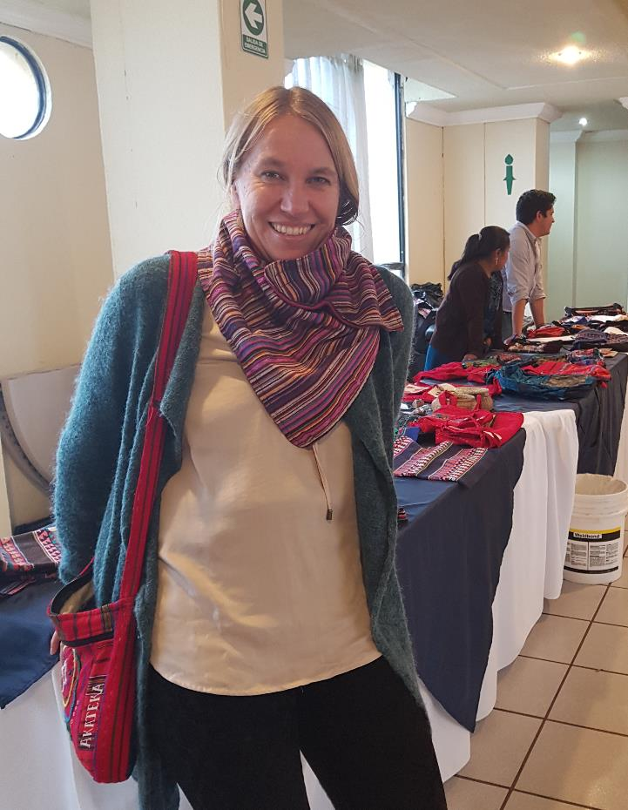
Eksempler på håndverksprodukter. Alice i bildet til høyre er programkoordinator for Mellom-Amerika i Utviklingsfondet, og var på reise til Guatemala i oktober 2018.
Notes:
Eksempler på håndverksprodukter. Alice i bildet til høyre er programkoordinator for Mellom-Amerika i Utviklingsfondet, og var på reise til Guatemala i oktober 2018.

Slide 14
To kvinner som lager maistortillas, den typen brød som spises til alle måltider.
Notes:
Eksempel på mattradisjoner. To kvinner som lager maistortillas, den typen brød som spises til alle måltider.

Slide 15
Guatemala-prosjektets kontonummer er: 9365 18 67841
Notes:
Vi håper at alle lokallagene ønsker å samle inn midler til prosjektet. For Utviklingsfondet er støttespillere og samarbeidspartnere som Norges Bygdekvinnelag en forutsetning for at de skal kunne utføre sitt arbeid. Og husk at alle bidrag teller! Lokallag har tidligere år både har donert overskudd av utlodning, kakesalg eller andre aktiviteter i forbindelse med årsmøte eller andre hendelser i lokallaget.
Guatemala-prosjektets kontonummer er vist på bildet her.

Slide 16
Følg Utviklingsfondets arbeid
Facebook: Utviklingsfondet
Twitter: @utviklingsfondet
Instagram: @utviklingsfondet
Mer informasjon og påmelding til nyhetsbrev på www.utviklingsfondet.no
Smådyrhold er en viktig del i arbeidet med å styrke matsikkerhet og bedre ernæring i Utviklingsfondets områder.
Notes:
For å følge med på Utviklingsfondets arbeid utover samarbeidet med Norges Bygdekvinnelag, er det mulig å melde seg på nyhetsbrev på deres nettside www.utviklingsfondet.no. De har også Facebook-side og konto på Twitter og Instagram (@utviklingsfondet).

Slide 17
Informasjonskampanje om klimaendringer og matproduksjon
Ekstra fokus på klimaendringer og matproduksjon i 2019
Utviklingsfondet, Norges Bygdekvinnelag, Norges Bondelag og Norges Bygdeungdomslag
Aktiviteter med temaer knyttet til klima og mat – gjerne med et ekstra fokus på Guatemala
For mer informasjon, se organisasjonssidene på www.bygdekvinnelaget.no
Foto: Norges Bygdekvinnelag
Notes:
Utviklingsfondet har i 2019 invitert Norges Bygdekvinnelag, Norges Bondelag og Norges Bygdeungdomslag til å sette ekstra fokus på klimaendringer og matproduksjon gjennom året. Her kan alle lagene i Norges Bygdeungdomslag ha arrangementer, enten alene eller i samarbeid med de andre organisasjonene, hvor man tar opp temaer knyttet til klima og mat – gjerne med et ekstra fokus på Guatemala.
Mer informasjon, tips på aktiviteter og flere ressurser finnes på organisasjonssidene på bygdekvinnelaget.no. Det går også bra at ta direkte kontakt med Anna Karlsson som er ansvarlig for prosjektet i Utviklingsfondet på anna@utviklingsfondet.no.

